Slide 1
КИВИ – Комплексное решение для сервисов Такси
Notes:
Текст на кнопке: Укажите действие, которое хотите, чтобы сделали те, для кого эта презентация предназначается. К примеру: Узнать новое, Послушать, Прочитать и т.д.

Slide 2
СЕРВИСЫ КИВИ
КИВИ - ведущий оператор платежных сервисов нового поколения, обладающий интегрированной многоканальной сетью
Интернет эквайринг
Терминалы КИВИ
Сервис выплат
Собственный эквайринг, максимальная конверсия
Обширная сеть терминалов и агентов
Автоматизированные выплаты

Slide 3
КАКИЕ ПРОБЛЕМЫ РЕШАЕМ
таксопаркам необходимо регулярно выплачивать заработок таксистам по безналичным операциям
Таксисты-нерезиденты
Блокировки счетов
Ресурсы
Не во всех банках РФ могут открыть счет
Все операции с доп. комиссией
Операции, попадающие под 115ФЗ
Время сотрудников и ФОТ

Slide 4
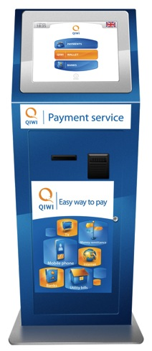
ЕДИНАЯ ПЛАТЕЖНАЯ ЭКО СИСТЕМА

Slide 5
КУДА ТРАТЯТ ДЕНЬГИ ВАШИ ТАКСИСТЫ
КИВИ Кошелек
КИВИ Карта
QIWI Кошелек
QIWI Карта
Оплата диспетчерской
Оплата своего сотового телефона
Оплата сотового телефона родственникам
(по РФ и СНГ)
Оплата услуг
Снятие наличных
Оплата бензина
Оплата ЖКХ, Кредита, Ипотеки
Оплата аренды машины
Перевод другим людям
Перевод на стороннюю карту
Notes:
46% - сотовый убер

Slide 6
ПЛАНЫ НА БУДУЩЕЕ
КИВИ - ведущий оператор платежных сервисов нового поколения, обладающий интегрированной многоканальной сетью
Выплаты на банковские карты
Без % карты КИВИ
Факторинг таксопарков
Банковские карты эмитированные банками РФ
Обнуление % снятия с карты КИВИ
Кредитование таксопарков по выплатам водителям
Notes:
Выровнять по полям

Slide 7
Спасибо!
Notes:
Добавить кнопки

